Slide 1
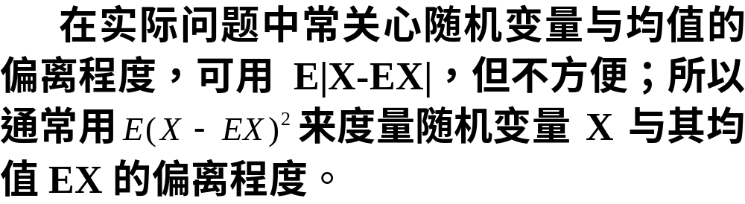
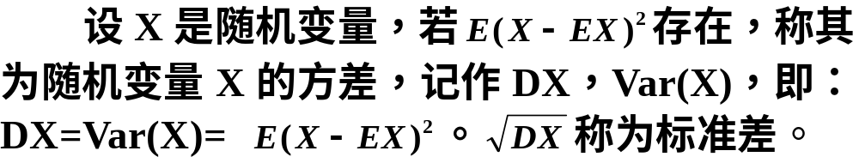
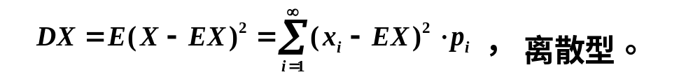
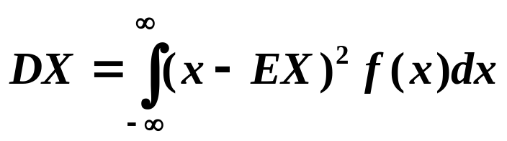
第四章 随机变量的数字特征
§2 方差
§2 方差
1、定义
连续型。
返回主目录

Slide 2
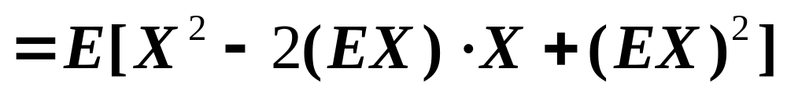
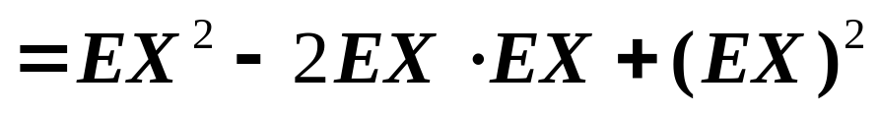
第四章 随机变量的数字特征
注：方差描述了随机变量的取值与其均值的偏离程度。
§2 方差
方差也可由下面公式求得：
(
)
DX
=
EX
2
−
EX
2
证明：
(
)
DX
=
E
X
−
EX
2
(
)
(
)
=
EX
2
−
2
EX
2
+
EX
2
(
)
=
EX
2
−
EX
2
返回主目录

Slide 3
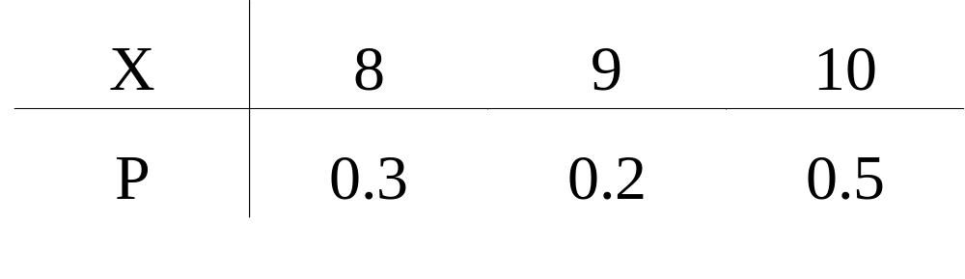
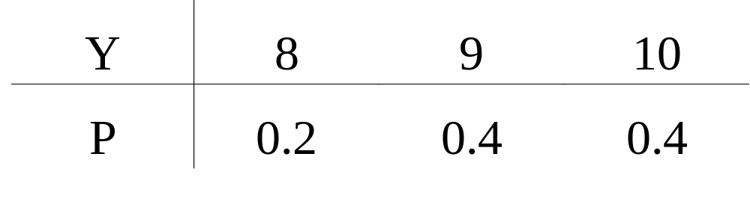
第四章 随机变量的数字特征
§2 方差
例1
甲、乙两人射击，他们
的射击水平由下表给出
：
X
：甲击中的环数；
Y
：乙击中的环数；
试问哪一个人的射击水
平较高？
返回主目录

Slide 4
第四章 随机变量的数字特征
§2 方差
例1（续）
解：
比较两个人的平均环数
．
甲的平均环数为
EX
=
8
×
0
.
3
+
9
×
0
.
2
+
10
×
0
.
5
=
9
.
2
(
环
)
乙的平均环数为
EY
=
8
×
0
.
2
+
9
×
0
.
4
+
10
×
0
.
4
=
9
.
2
(
环
)
因此，从平均环数上看
，甲乙两人的射击水平
是一样
的，但两个人射击环数
的方差分别为
返回主目录

Slide 5
第四章 随机变量的数字特征
§2 方差
例1（续）
(
)
(
)
(
)
DX
=
8
−
9
.
2
2
×
0
.
3
+
9
−
9
.
2
2
×
0
.
2
+
10
−
9
.
2
2
×
0
.
5
=
0
.
76
(
)
(
)
(
)
DY
=
8
−
9
.
2
2
×
0
.
2
+
9
−
9
.
2
2
×
0
.
4
+
10
−
9
.
2
2
×
0
.
4
=
0
.
624
由于
DY
<
DX
，
这表明乙的射击水平比
甲稳定．
返回主目录

Slide 6

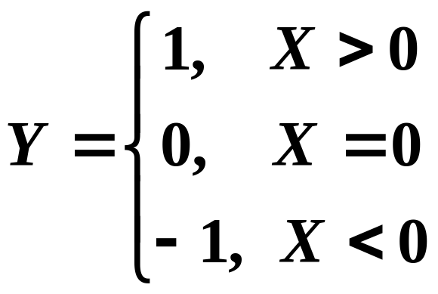

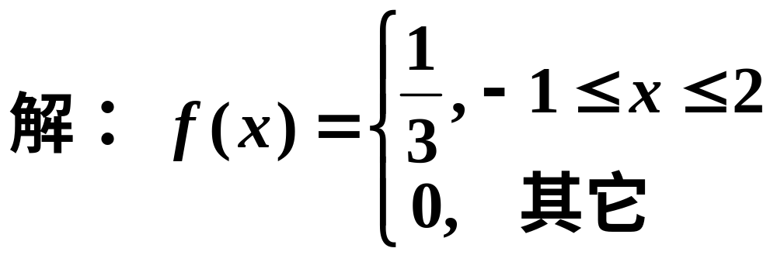
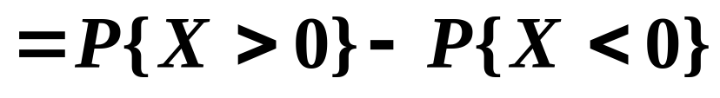
第四章 随机变量的数字特征
§2 方差
例2
(
)
DY
=
EY
2
−
EY
2
返回主目录

Slide 7
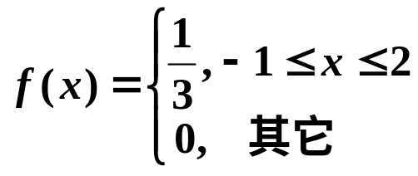
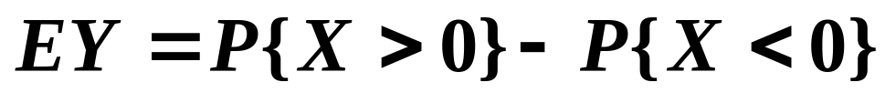
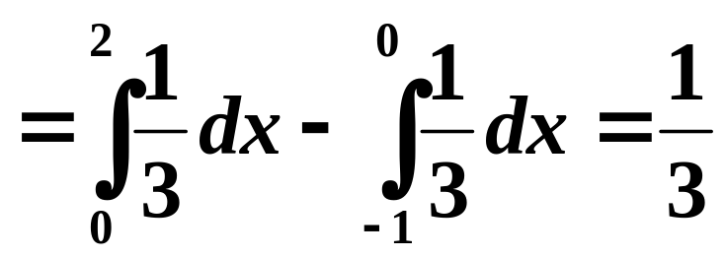
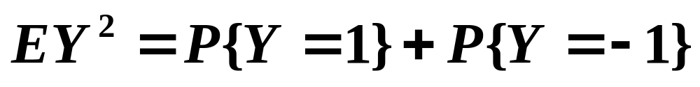
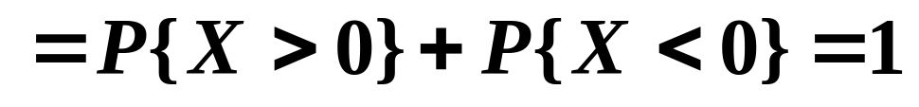
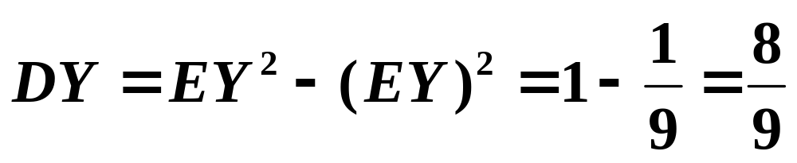
第四章 随机变量的数字特征
§2 方差
例2
(
)
DY
=
EY
2
−
EY
2
返回主目录

Slide 8


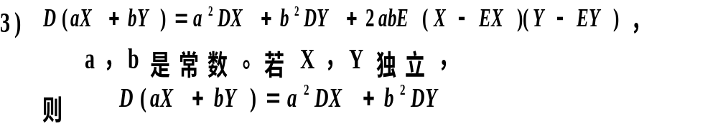
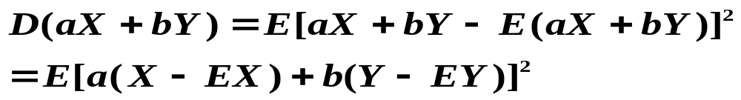
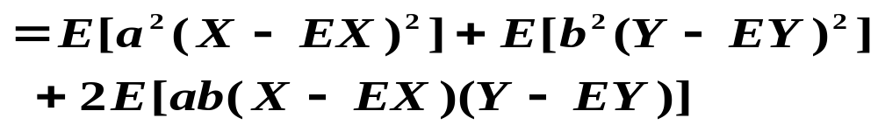
第四章 随机变量的数字特征
2、方差的性质
§2 方差
证3）：
=
a
2
DX
+
b
2
DY
+
2
abE
(
X
−
EX
)
(
Y
−
EY
)

Slide 9
第四章 随机变量的数字特征
若X,Y独立，则
E(X-EX)(Y-EY)=E (X-EX)E (Y-EY)=0
§2 方差
故：
=
a
2
DX
+
b
2
DY
返回主目录

Slide 10
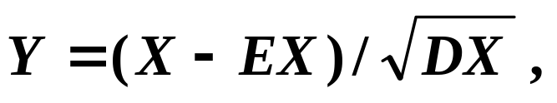
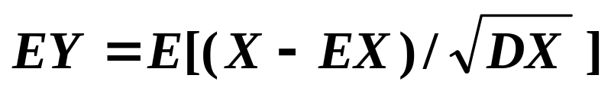
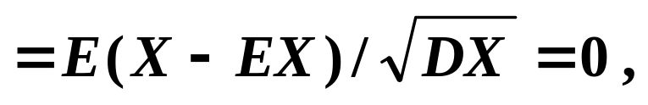
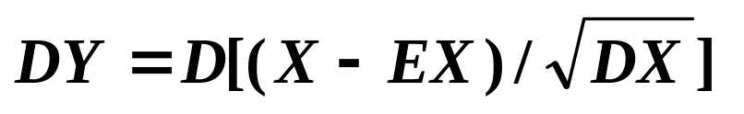
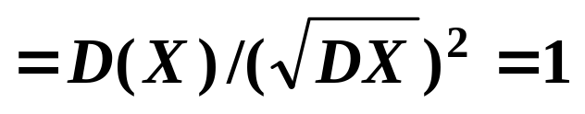
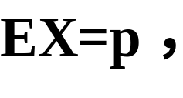
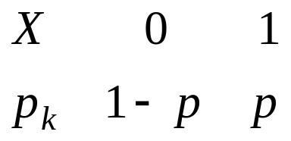

第四章 随机变量的数字特征
注：令
则
§2 方差
称Y是随机变量X的标准化了的随机变量。
3.几种重要随机变量的数学期望及方差
1）.两点分布
返回主目录

Slide 11



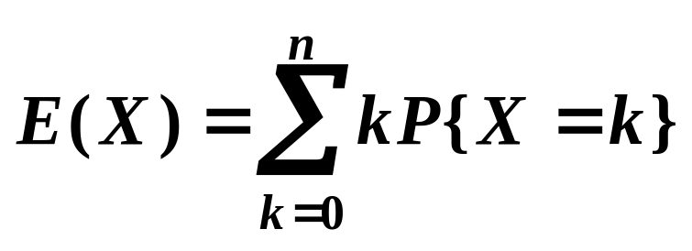
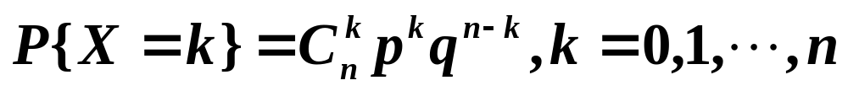
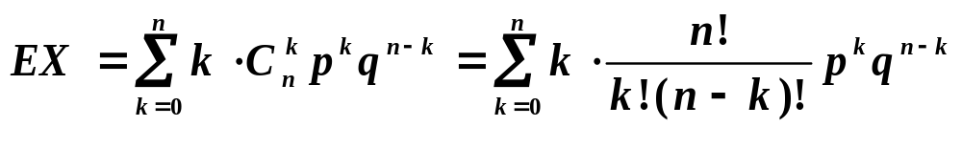
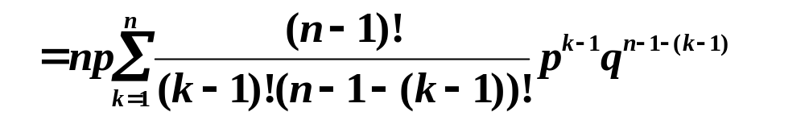
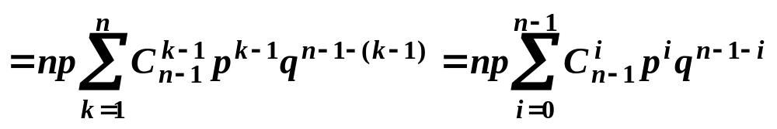
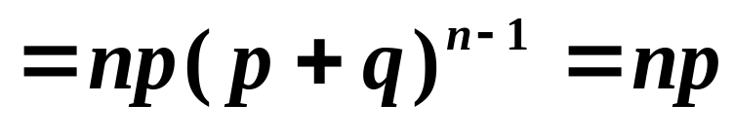
第四章 随机变量的数字特征
2. 二项分布
方法1：用定义
返回主目录

Slide 12
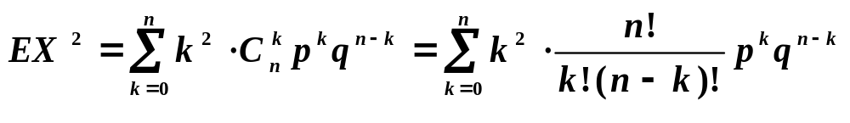
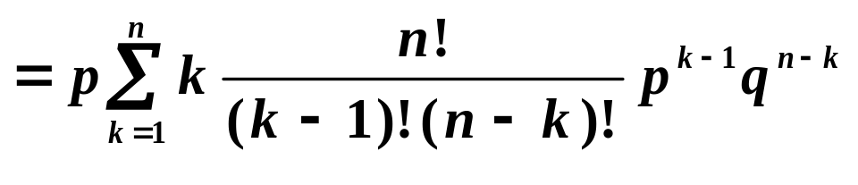
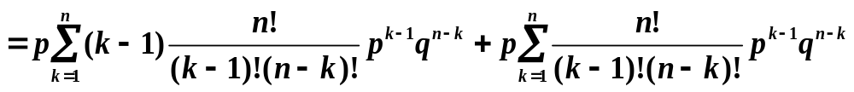
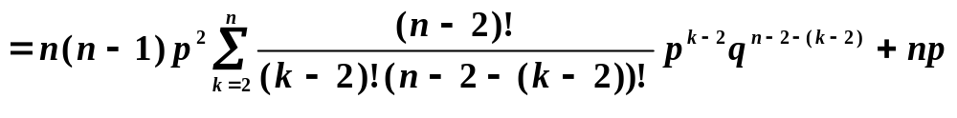
第四章 随机变量的数字特征
几种期望与方差

Slide 13



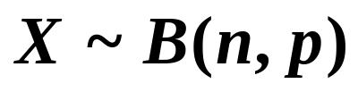
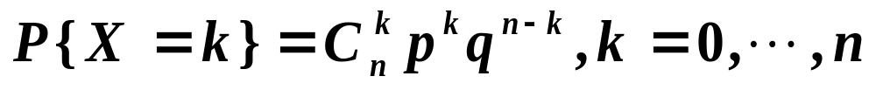
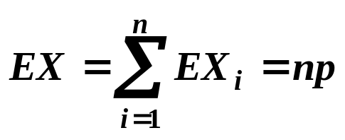
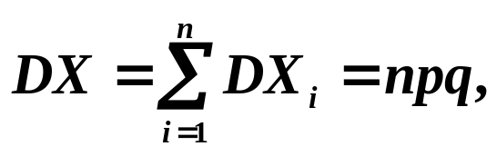



第四章 随机变量的数字特征
方法2：
服从（0-1）分布，
几种期望与方差
返回主目录

Slide 14
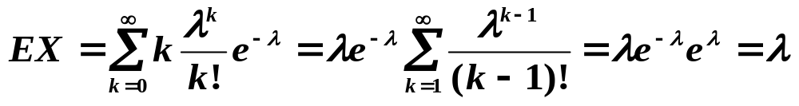
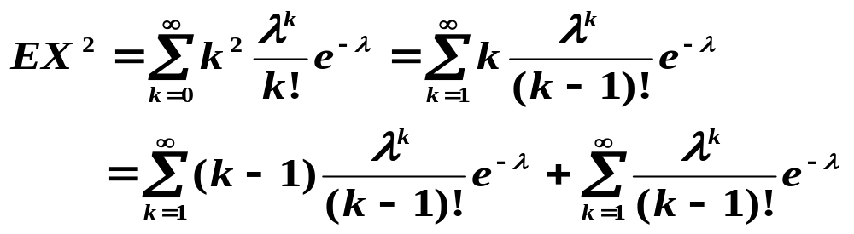
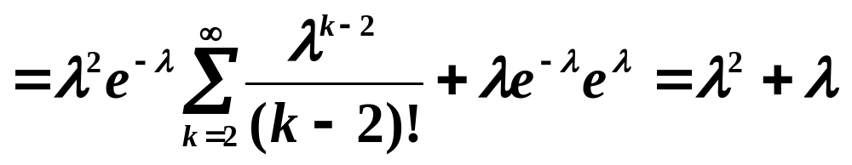
第四章 随机变量的数字特征
几种期望与方差
返回主目录

Slide 15

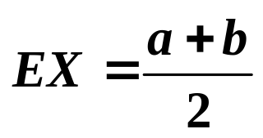
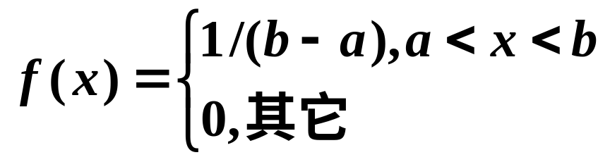
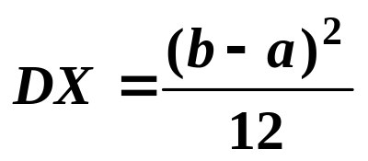
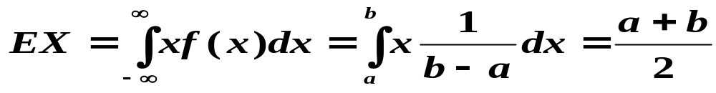
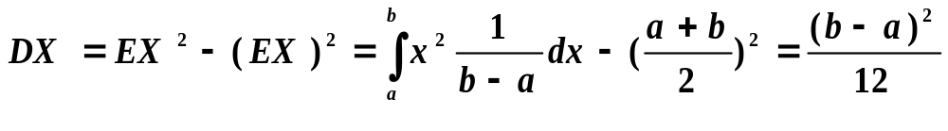
第四章 随机变量的数字特征
几种期望与方差
4.均匀分布
返回主目录

Slide 16
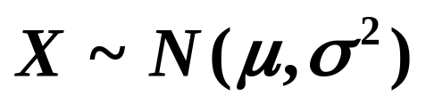






第四章 随机变量的数字特征
5．正态分布
几种期望与方差
返回主目录

Slide 17









第四章 随机变量的数字特征
几种期望与方差
用切比晓夫不等式估计概率有：
返回主目录

Slide 18



第四章 随机变量的数字特征
6. 指数分布
设随机变量
X
服从指数分布
，其密度函数为
返回主目录

Slide 19



第四章 随机变量的数字特征
例 3
§2 方差
解：
例 4
返回主目录

Slide 20





第四章 随机变量的数字特征
例 4(续）
(
)
=
=
λ
§2 方差
DX
=
EX
2
−
EX
2
DX
EX
解：
返回主目录

Slide 21




第四章 随机变量的数字特征
§2 方差
例 5
解：
返回主目录

Slide 22









第四章 随机变量的数字特征
3、定理
§2 方差
定理：（切比晓夫不等式）
设随机变量X有数学期望 , 对任意
>0, 不等式 成立，
或
返回主目录

Slide 23


第四章 随机变量的数字特征
§2 方差
返回主目录

Slide 24










第四章 随机变量的数字特征
例6
§2 方差
（1） 设随机变量X的方差为2，则根据切比晓夫（Chebyshev）不等式有估计：
（2） 设相互独立的随机变量X和Y的数学期望分别为-2和2，方差分别为1和4，则根据切比晓夫（Chebyshev）不等式有估计：
令
则
返回主目录

Slide 25





第四章 随机变量的数字特征
例7
§2 方差
假设一批种子的良种率为 ，从中任意选出600粒，试用切比晓夫（Chebyshev）不等式估计：这600粒种子中良种所占比例与 之差的绝对值不超过0.02的概率。

Slide 26









第四章 随机变量的数字特征
§2 方差
例8
返回主目录

Slide 27







第四章 随机变量的数字特征
§2 方差
例5（续）
由此例及方差的性质，
我们有：
P
{
X
=
C
}
=
1
(
C
为常数
)
的充分必要条件为
DX
=
0
．
返回主目录

Slide 28








第四章 随机变量的数字特征
例 9
§2 方差
解：
返回主目录

Slide 29










第四章 随机变量的数字特征
例 9续
§2 方差
先求：
返回主目录

Slide 30




第四章 随机变量的数字特征
例 9（续）
§2 方差
则：
思考题：若
返回主目录

Slide 31







第四章 随机变量的数字特征
例 10
若
§2 方差
返回主目录

Slide 32



第四章 随机变量的数字特征
例 10（续）
§2 方差
返回主目录

